Slide 1
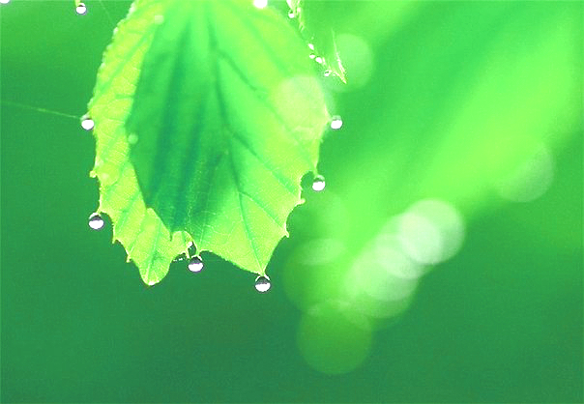
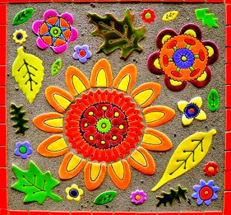
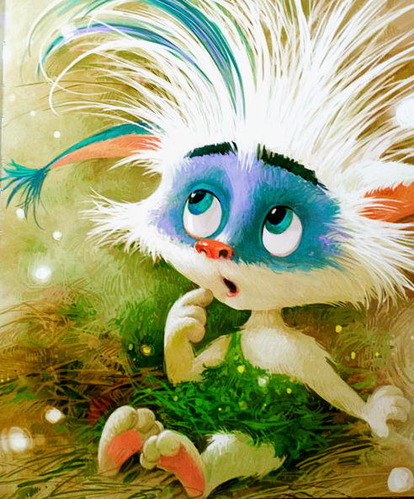

В. Королів-Старий. Казка «Хуха-Моховинка». Характеристика образу Хухи. Світлий, життєствердний погляд на світ. Аналіз зовнішності (портрета) казкових істот. Наскрізний гуманізм казок.

Slide 2
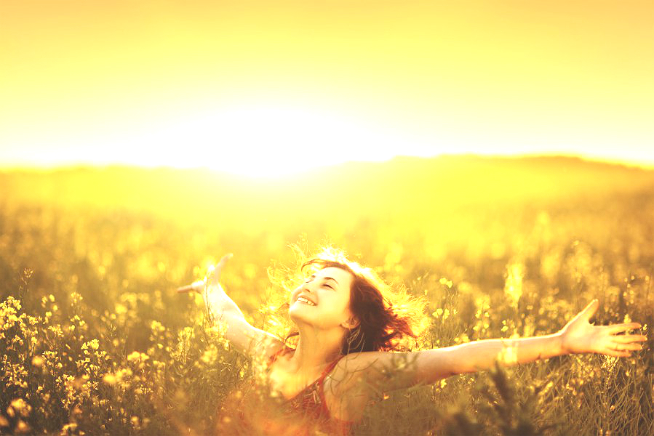

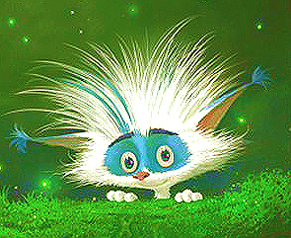
Казка кличе нас у мандри, велить бути в житті сміливими і мудрими, долати перешкоди й біди і не забувати добра світового, бо тільки цим і вимірюється наша людська сутність.
В. Шевчук

Slide 3
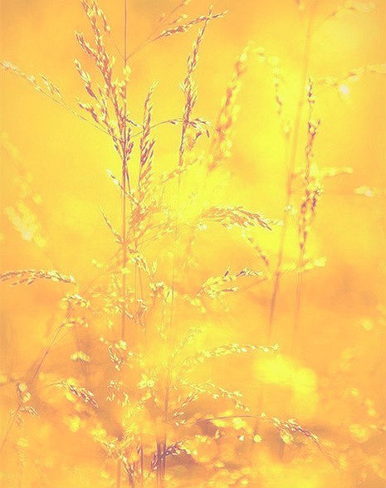




Slide 4
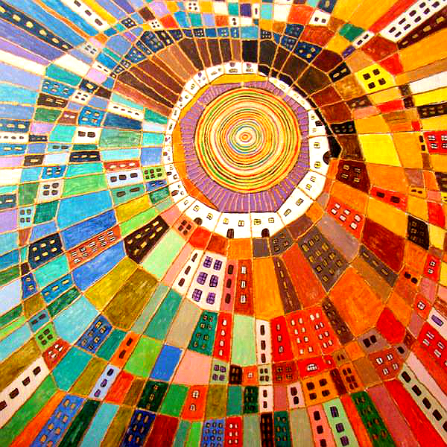


Slide 5

Тема: відображення взаємозв'язку людини, доброї «нечистої сили» і природи; уславлення справедливості, всеперемагаючої сили добра, над злом і лихом, підступністю і жорстокістю.
Ідея: засудження користі, бездушності ,возвеличення щирої дружби, взаєморозуміння зі світом природи, гармонії з людиною.
Основна думка казки: Хухи не потребують подяки; вони роблять добро з повинності.

Slide 6

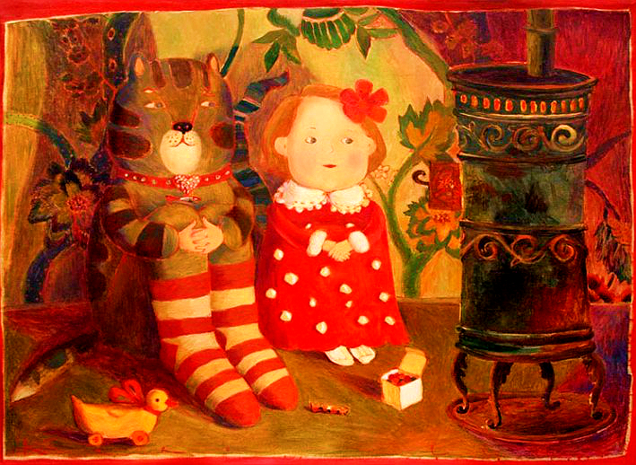
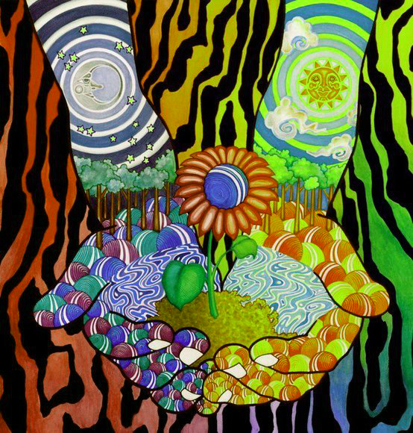
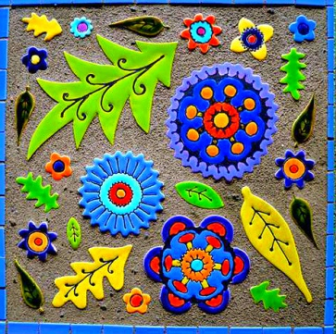
Гуманізм – ставлення до людини, яке базується на турботі один про одного, на повазі людської гідності.

Slide 7
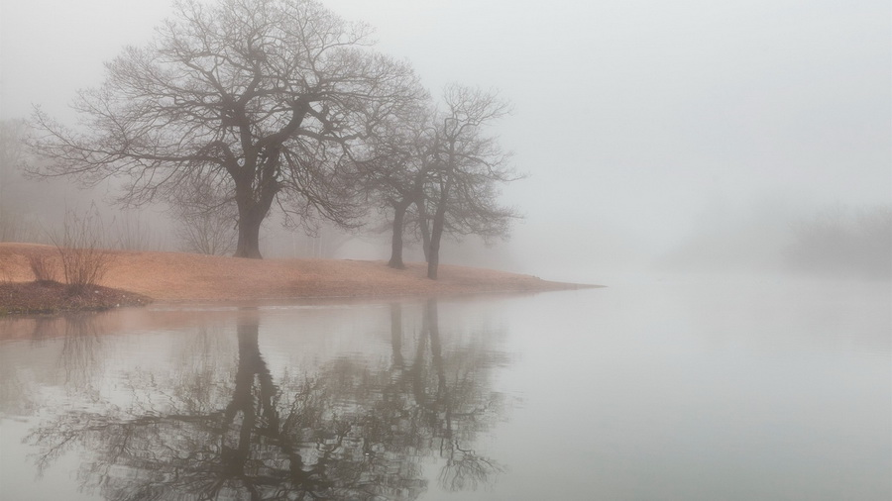

Галерея лісових істот
Демонологія — це сукупність міфічних народних уявлень і переконань, яка спирається на віру в існування злих і добрих духів природи (демонів).
Демон — це узагальнене уявлення про певну невизначену і неоформлену божественну силу зла чи добра.

Slide 8
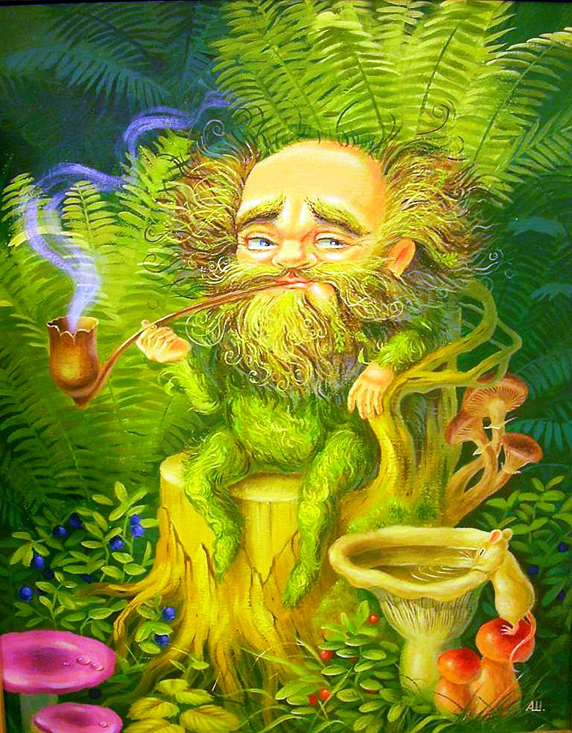
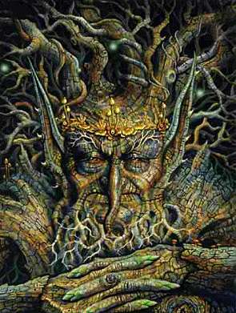

Лісовик –
дух лісу у слов’янській
міфології.

Slide 9
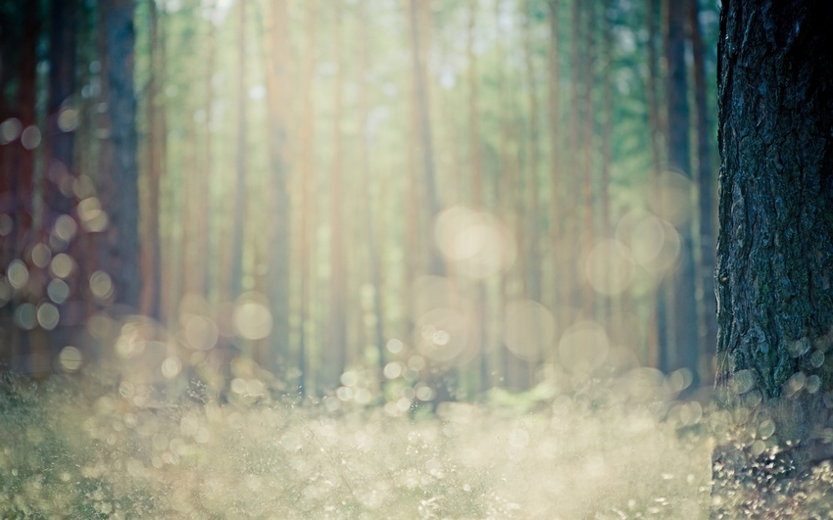
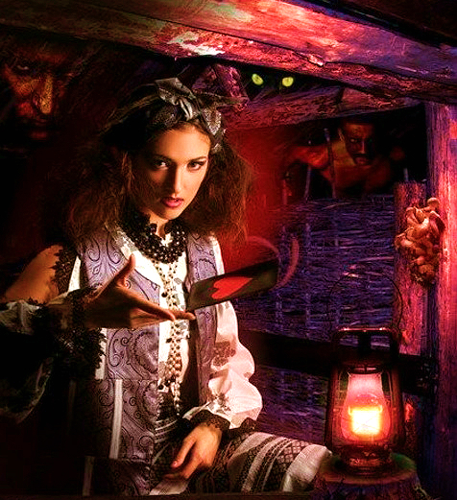
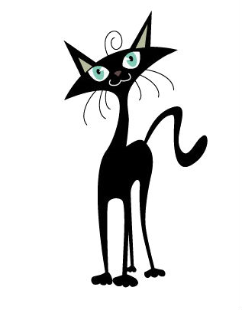
Відьма – один з найпоширеніших персонажів української міфології.
Вважалося, що відьми завдячують своєю силою чортові і застосовують її
здебільшого на шкоду людям.

Slide 10
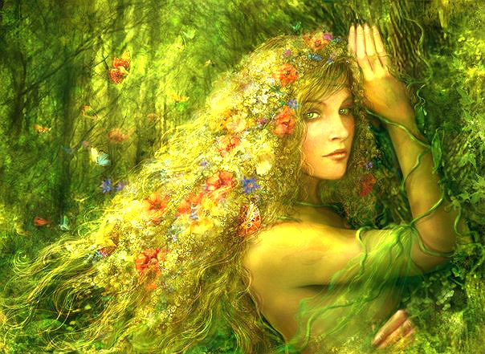

Мавка (Русалка лісова) – дух дівчини, яка загинула в лісі з різних причин. Одяг сплетений з вербових гілок.

Slide 11


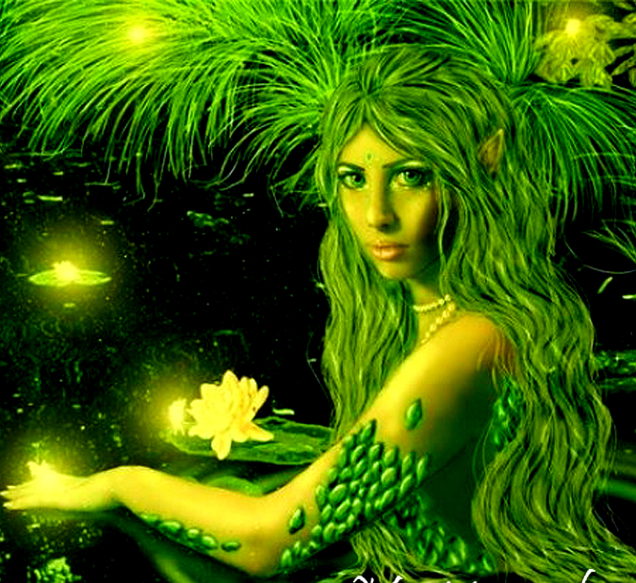
Мавки (нявки,русалки)— істоти, що уособлюють душі дітей, котрі народилися мертвими
або померли нехрещеними.
Мають вигляд гарних молодих дівчат, що співом та привабливим виглядом
заманюють хлопців
і залоскочують їх до смерті.

Slide 12
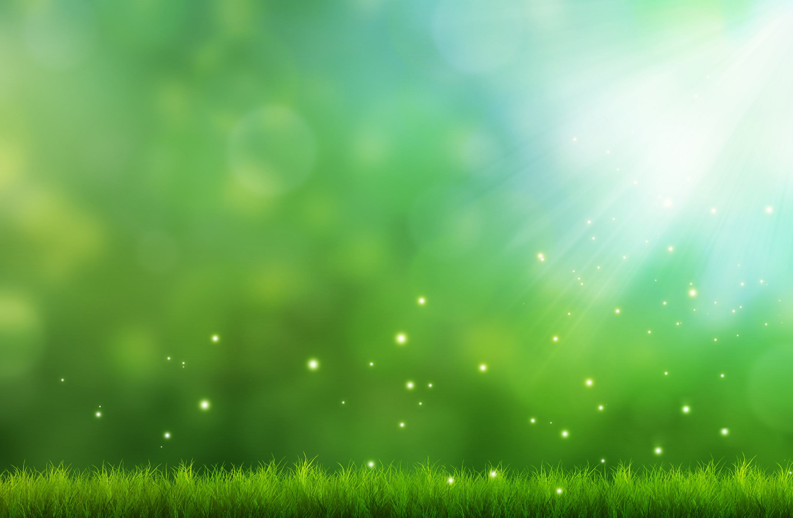
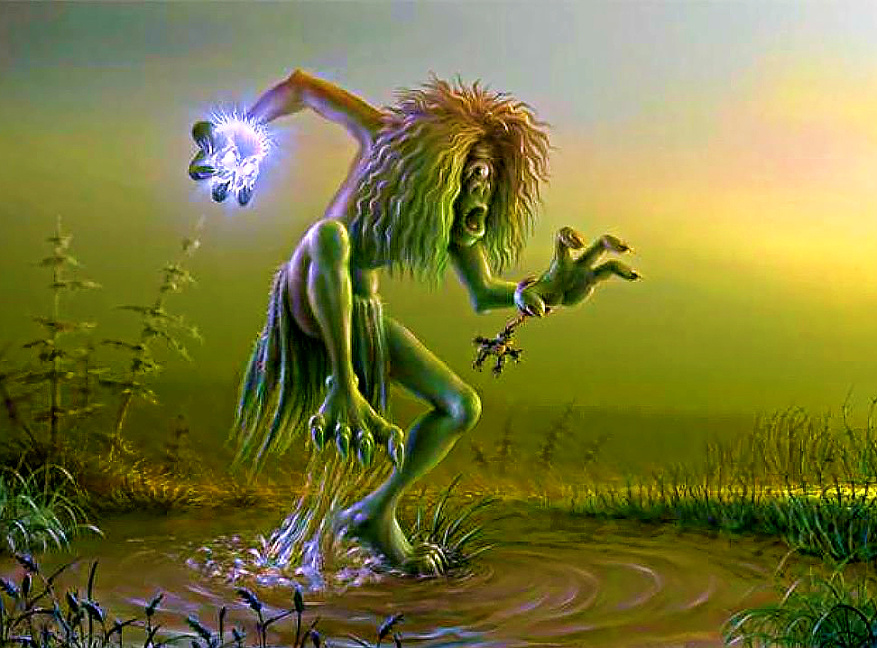
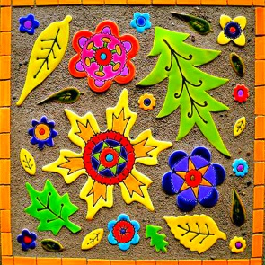
Болотяник- за деякими повір'ями,
болотник жив
у великому
кам'яному будинку на дні болота.
Мав вигляд старезного діда, покритого водоростями,
з довгою бородою і хвостом.
Міг перевтілюватися
у різні істоти —
дитину, козла, собаку, рибу.

Slide 13
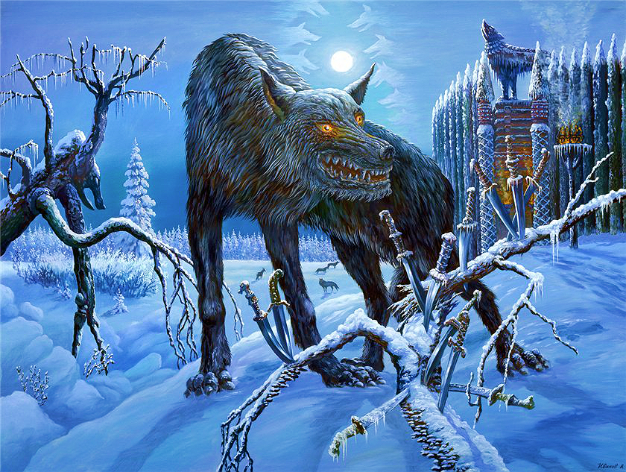
Вовкулака (вовкун) — надзвичайна напівфантастична істота. Вовкулака — людина, здатна обертатися вовком або зачаклована в цього звіра.

Slide 14
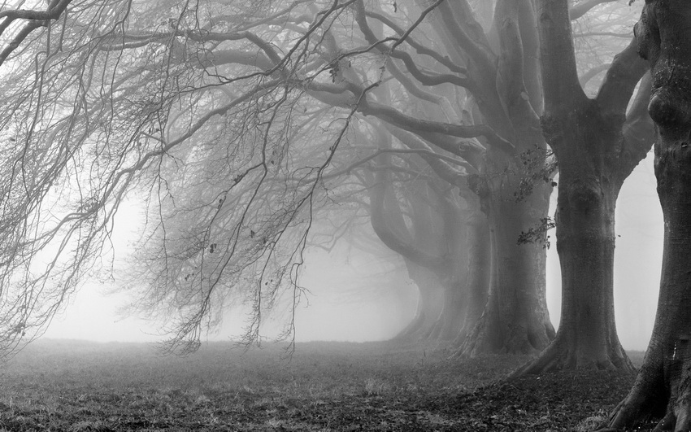
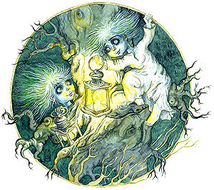
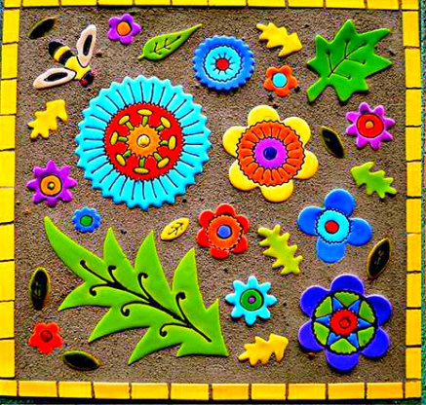
Потерчá — душі дітей, які померли нехрещеними або не своєю смертю, народилися мертвими;демонічна істота.
Ходять у темряві із свічками, що блимають, то спалахуючи, то гаснучи, заманюють людей у болото.

Slide 15

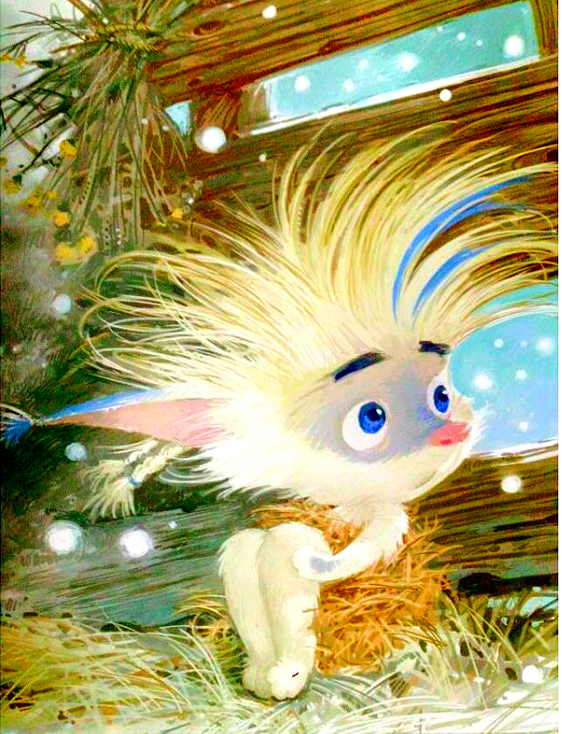


Ху́хи — лісові духи в слов'янській міфології.
В уяві слов'янських народів добрі духи,
що за своїм зовнішнім виглядом схожі
на маленьких пухнастих звірків.

Slide 16
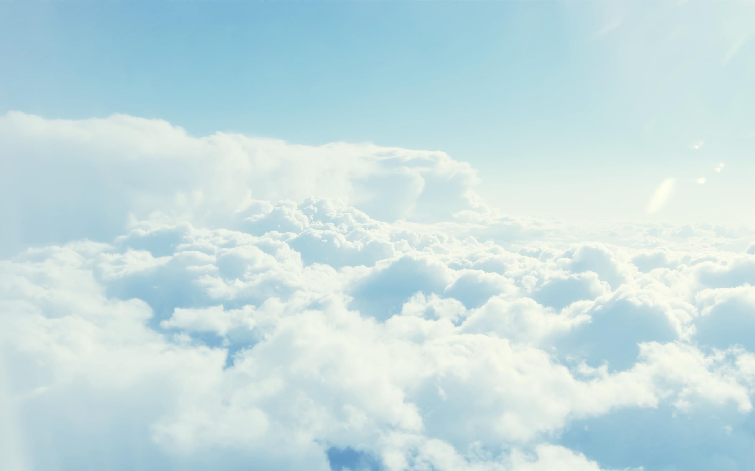
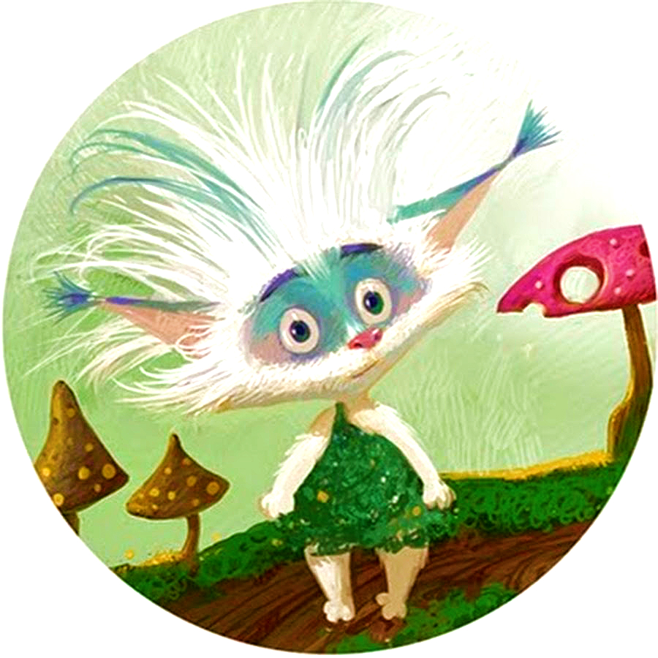
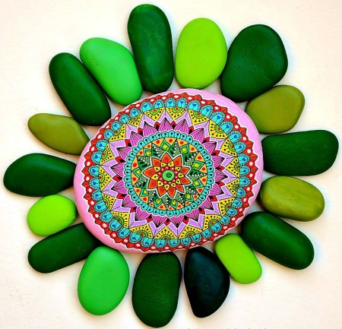
Хухи рідко спілкуються з людьми,
але коли спілкуються ,то стають
для людей невидимими.
А побачити їх можуть тільки люди з
добрим серцем і світлою душею,
люди, що ніколи й нікого
не ображають.
Хухи мають здібність змінювати забарвлення своєї шерсті в залежності від того місця, де вони перебувають. Якщо вони перебувають серед трави, їх шерсть стає зеленою, а серед осіннього листя, піску, чи старої хвої - жовтою, серед весняних кущів глоду -рожевою, біля вересу - ліловою, на снігу - білою, а у воді - прозорою.

Slide 17
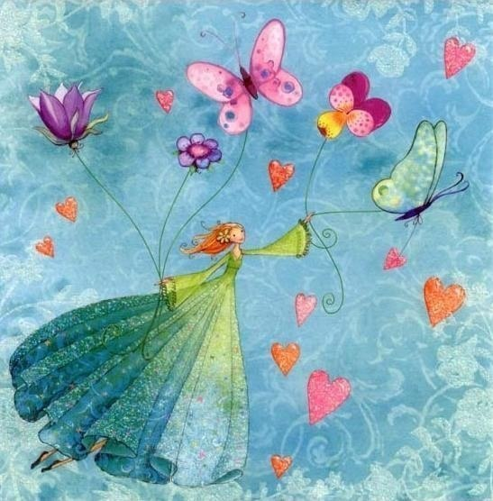
Портрет-
1) зображення обличчя людини чи групи людей в живописі, скульптурі, графіці або фотографії;
2) зображення зовнішності персонажа засобами художнього слова.

Slide 18
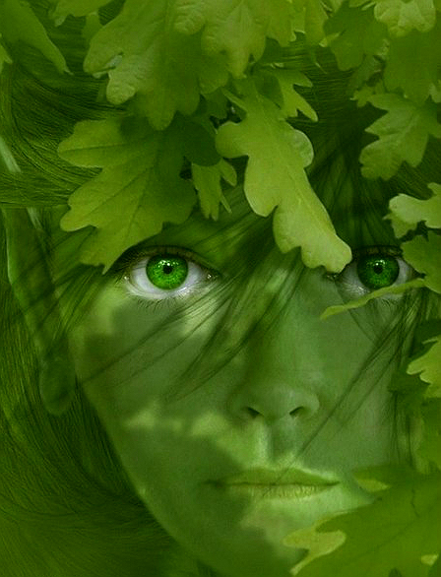
1. Опис зовнішності персонажа.
2. Характеристика вчинків, думок персонажа. Кольорова, звукова, пейзажна характеристики образу.
3. Ставлення персонажа до інших дійових осіб.
4. Ставлення інших героїв, автора до цього персонажа?
5. Чому вчить персонаж?
План характеристики персонажа

Slide 19
1.голосок, як у мишки;
2. лапки — голенькі зісподу, рожеві;
3. пухка, як мох;
4.слухняна;
5 мордочка — голенька й нагадувала садову жовто- фіолетову квіточку — «братки»;
6.добра 7. лагідна;
8. дуже гарна;
9.тонесенький голосочок, як струна;
10. роботяща;
11. не примхлива;
12. мордочка, мов квіточка;
13. не пам’ятає лихого;
14. допомагає тим, хто цього потребує;
15.робить добро з повинності.
Розподіли інформацію про Хуху-Моховинку портрет характер
Notes:
найменша в родині
«мізинчик»
манісінька, як кошенятко
дуже гарна
лісова
боровинкова
пухка, як мох

Slide 20

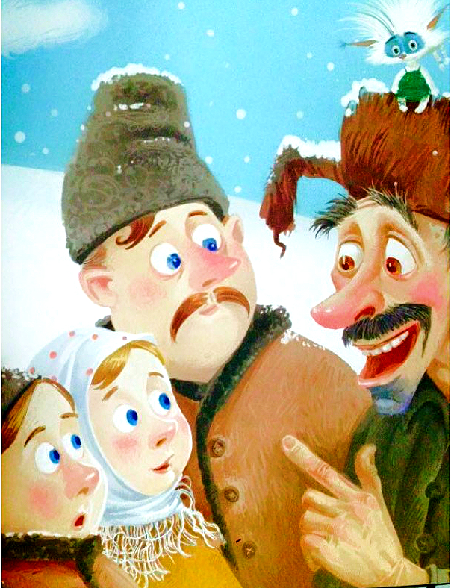
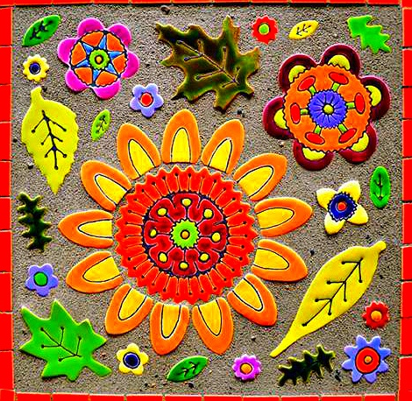
Продовжи порівнювати:
Хуха-Моховинка | Дід
Молоденька | Старий
Манісінька | Великий
Щойно народилася | Прожив вік
Захищає природу | Рубає дерева

Slide 21
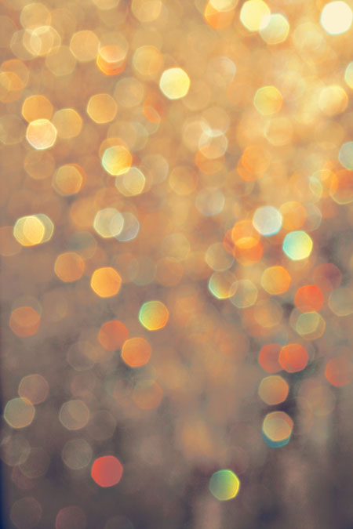
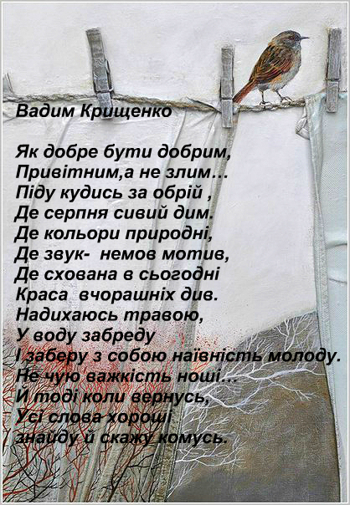
До якого образу (злий дід, Хуха-Моховинка) підходить вірш?
Володимир Микитин
Живуть в душі у кожної людини
Дві протилежні половини:
Одна з них - добра, світла,
чудотворна,
А друга - чорна,зла, потворна.
Та перша сум нам проганяє,
Надію й віру в нас вселяє!
А друга в морок погружає,
Нічними жахами лякає.

Slide 22
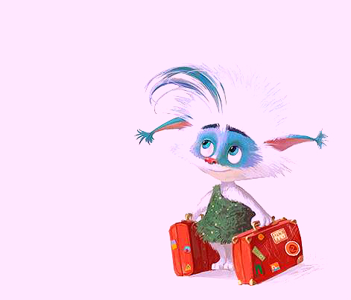

Хухи в лісі дружно жили,
Головою все крутили.
Ось так, ось так, ось так!
Хухи в лісі мед шукали,
Разом гілочки хитали.
Ось так, ось так, ось так !
У гущавині сховались,
Носики понакривали,
І завмерли вмить.
Цить, цить, цить.

Slide 23
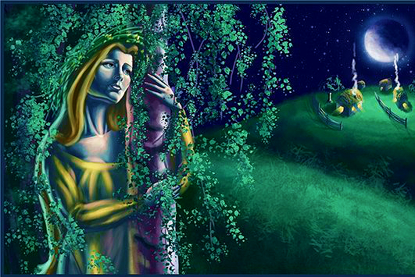
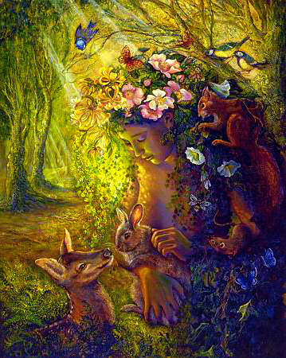
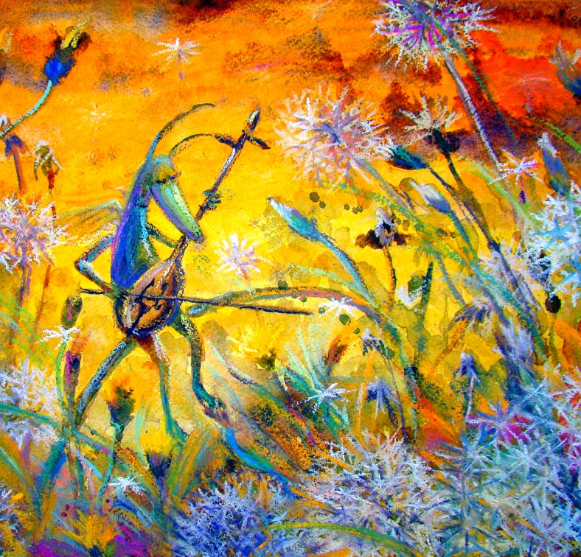
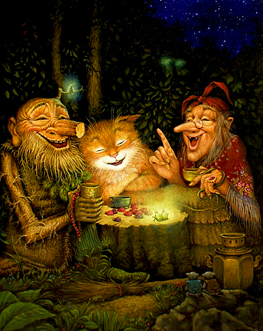
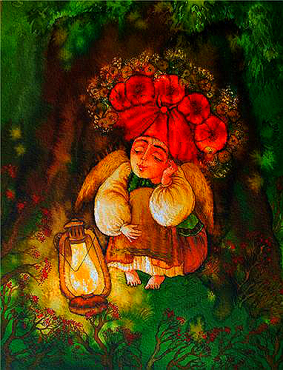
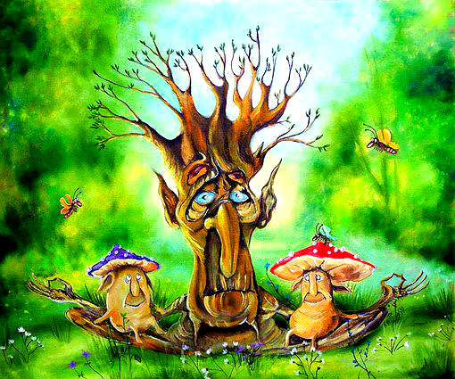
Добра « нечиста» сила

Slide 24
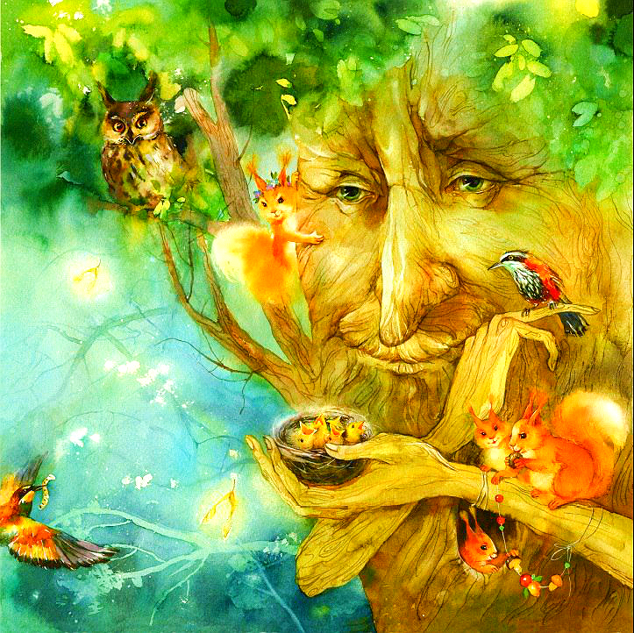
Стався до всього живого так,як хочеш, щоб воно до тебе ставилося!

Slide 25
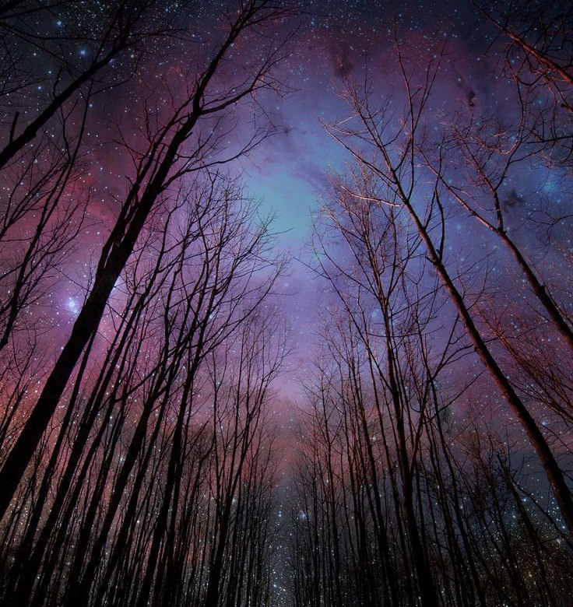
Я б хотів у своєму характері мати такі риси,як у Хухи:…….
Дуже важко простити агресію,егоїзм,брехню , але Хуха довела, що можна зробити людину більш совісною, чеснішою, коли не відповідати їй злом на зло. Хуха порятувала злого діда, і він до кінця життя потім……….
Люди стають кращими ,спілкуючись із усім живим: деревами, тваринами, землею, птахами, квітами! Бо цінуючи лісових мешканців, землю, воду, ліс, люди вчаться бути гуманними,…

Slide 26
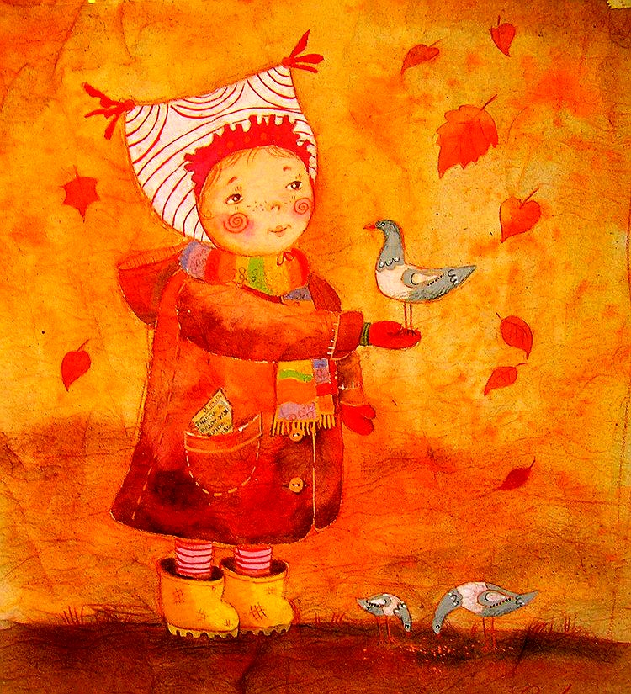


Казка навчає нас, що не треба боятися того, чого ти не бачиш, треба допомагати тим,
хто цього потребує, навіть своїм ворогам, а на зло відповідати добром
заради перемоги світлих сил.

Slide 27
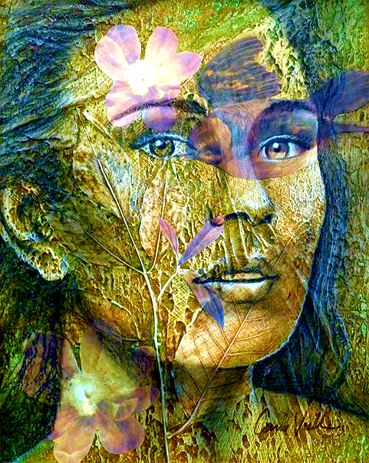

ДОБРО тримає світ.
Зло наказує саме себе.
Гуманність і милосердя вирощують серце.
Ти сам робиш вибір-бути добрим чи злим.
ДОБРО і зло повертаються до людини завжди.

Slide 28
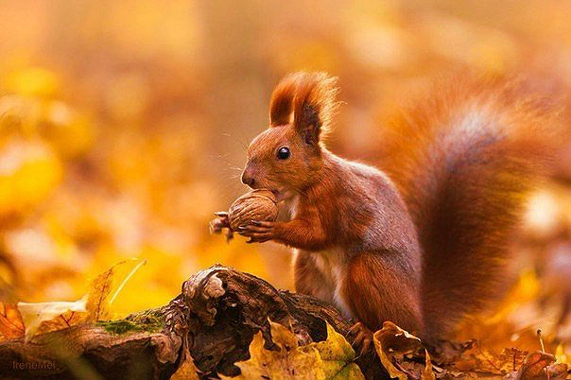

Домашнє завдання
1. Створи невеличку казку-книжку з малюнками про пригоди Хухи, лісових істот у місті, використовуй матеріал презентації та Хмарки-запам'яталки.
2.За картками- індивідуальні завдання творчого характеру.

Slide 29
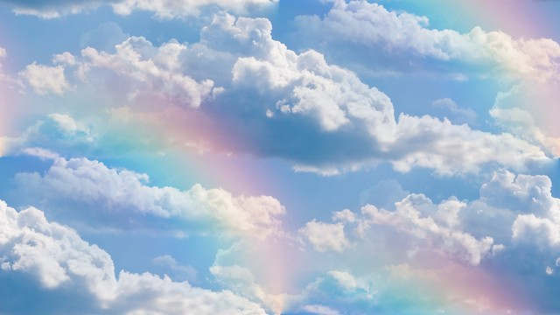
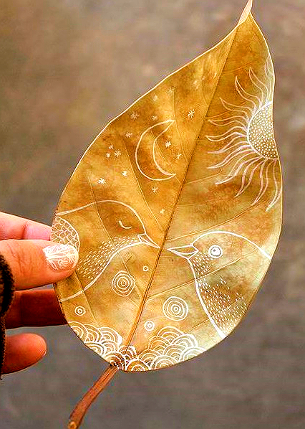


Живе у серці Казка, добром утішно сяє,
Живе у серці Казка, про світ дитячий дбає.
І хухи моховинки , й лісовики з мавками
назавжди помандрують в життя із діточками!
Щоб милосердя мали до кожної тваринки,
Щоб не рубали лісу, щоб берегли травинку…
Несе та Казка в душі веселочку чарівну ,
Без неї серцю сумно, без неї Мрія гине.
Хай Моховинки мудрість живе у серці кожнім,
Бо правда й милосердя сокири переможуть!
Хай милосердя ліки врятують серце світу,
Хай дім затишний пахне суничним чаєм літа…
А Хуха Моховинка наспівує вам, діти:
Щоб світ змінити- треба його в душі любити…
Третинко Л.М.

Slide 30
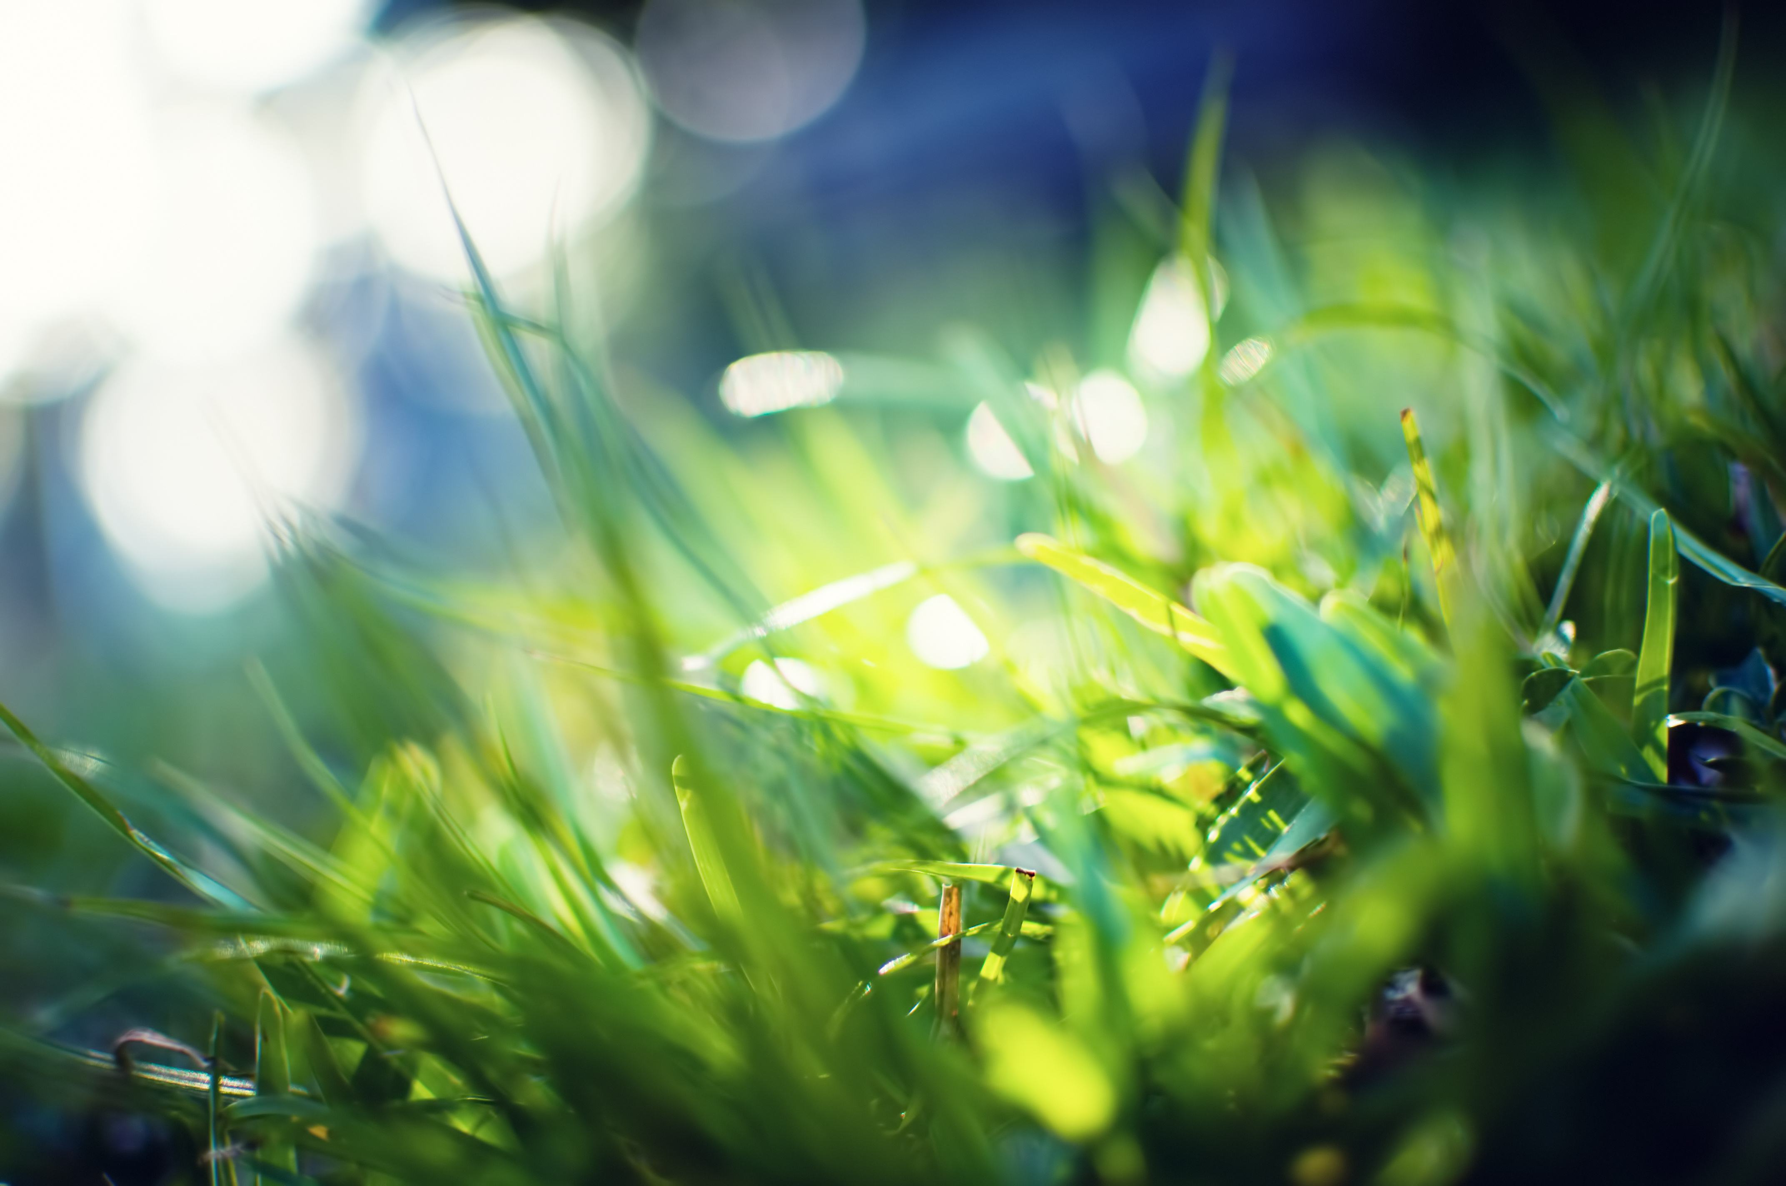



ДОБРО ПОВЕРТАЄТЬСЯ!!
ЩАСТИ ВАМ!

